Slide 1
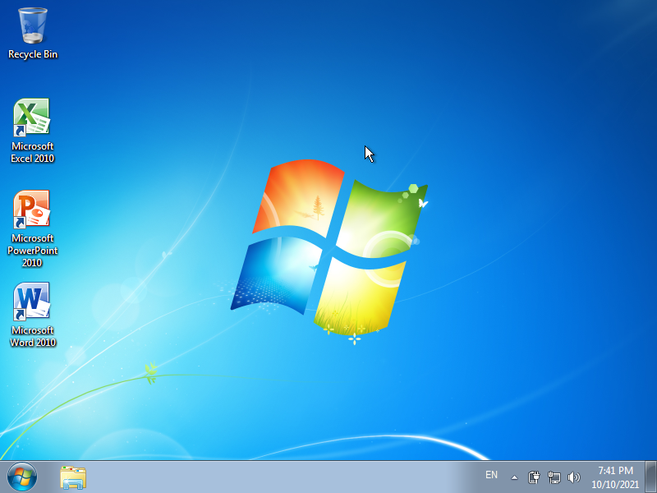
Nhấp chuột vào biểu tượng PowerPoint để khởi động chương trình.

Slide 2
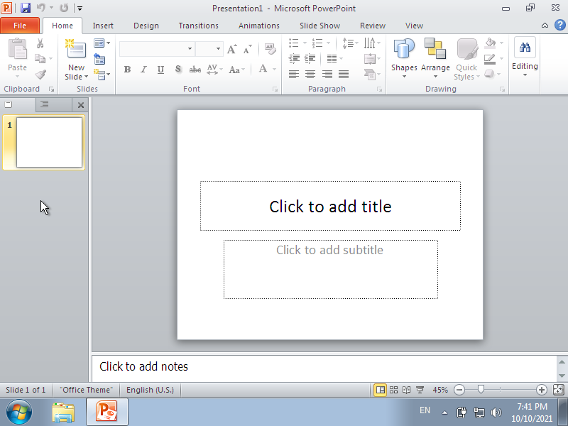
Chúc mừng bạn đã làm đúng!

